Slide 1
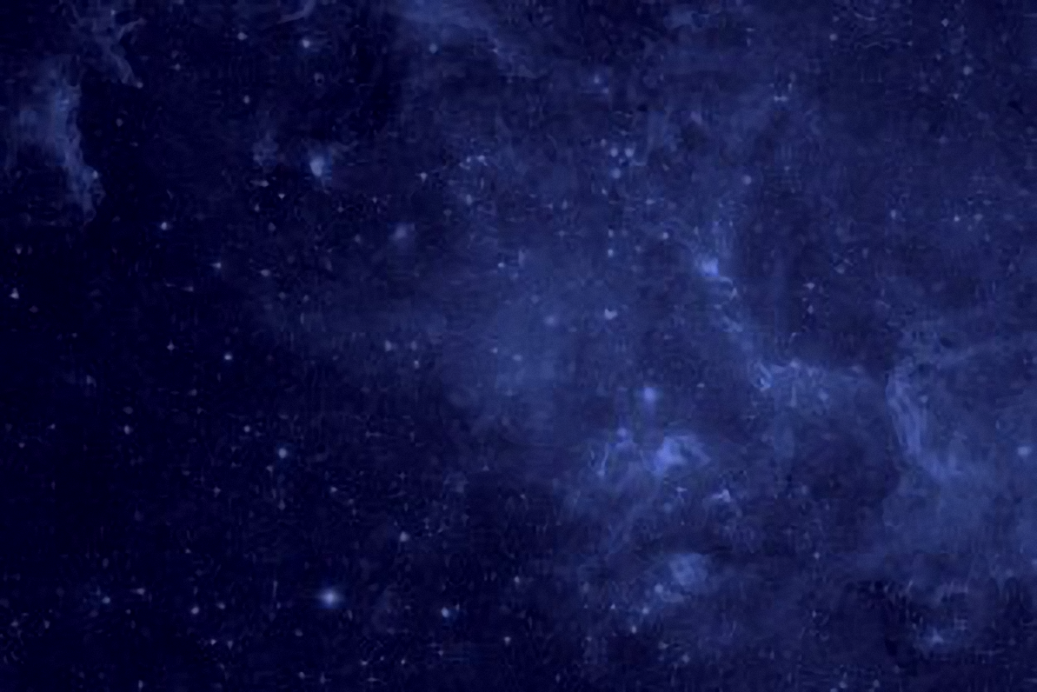
DerDer
Der mensch im kosmos
Harmonik Symposion 2016
am 23. – 24. April in Nürnberg
Hans G. Weidinger
Veranstaltet vom Harmonik Zentrum Deutschland e.V.

Slide 2
Vorbetrachtung
Wiege und Aufbruch
Tasten und Suchen
Selbstbesinnung
Und heute?
Chance und Auftrag

Slide 3
DerDer
Der Mensch im Kosmos
VORBETRACHTUNG

Slide 4
Kosmos und Kosmologie
Ursprung
für Kosmos alias Weltgefüge, Weltordnung
ist das altgriechische Wort
κοσμος
für Schmuck, Glanz, Ordnung.
Entsprechend meint Kosmologie
(aus kosmos + logos = kosmologia) „die Lehre von der Welt“

Slide 5
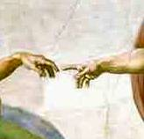
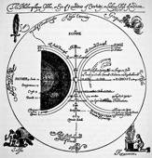
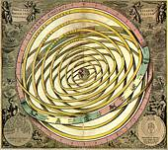
Der Mensch im Kosmos
In seinen Mythen
In seinen Visionen
In seinen Kosmologien

Slide 6
DerDer
Der Mensch im Kosmos
DIE WIEGE

Slide 7
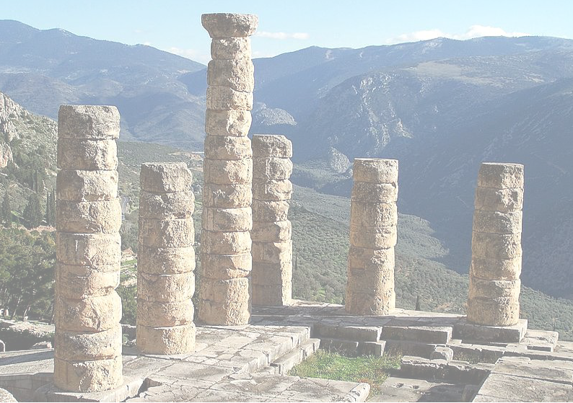
1.000 JAHRE GRIECHISCHE ANTIKE 8. Jht. a.C. – 2. Jht. p.C.

Slide 8
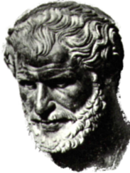
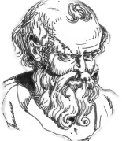
Am Anfang:
Zwei Weltdeutungen
πάντα ῥεῖ
„alles fließt“
ἄτομος
Átomos - „unteilbar“
Heraklit
~ 520 – 460 a.C.
Demokrit
~460 – 372 a.C.
Offen → Werden
„Eherne“ Gesetze

Slide 9
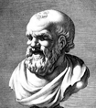
Wege zur Wissenschaft
.
.
Ptolemaeus ~ 100 - 160 p.C..
Aristoteles
384 – 322 a.C.
Platon
~ 428 – ~347 a.C.
Archimedes
~ 287- 212 a.C..
Demokrit,
460/459 – 371 a.C.
Euklid ~ 300 a.C.
Heraklit
~ 520 – 460 a.C.
Thales von Milet
624 a.C. - ~ 547 a.C.
Pythagoras
570 – 510 a.C..

Slide 10
Grundprinzipien auf dem Weg zur Wissenschaft
Allgemeingültige Regeln des Denkens: Kausalität, Logik
Objektivierung = Trennung der Natur vom Beobachter
Direkte Beobachtung und Vermessung ihrer Erscheinungen
Reproduzierung und Vergleich der Ergebnisse
Entwicklung von allgemein akzeptierten Gesetzmäßigkeiten
Umsetzung in praktischen Anwendungen

Slide 11
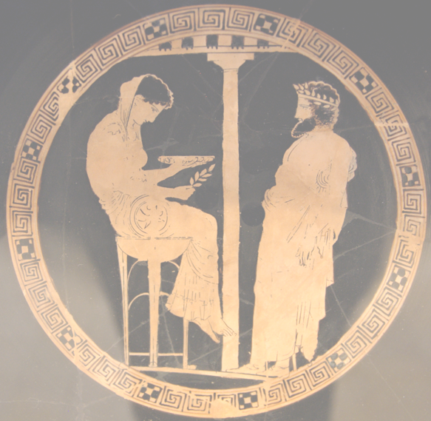
Aber immer auch
Suche des Menschen nach sich selbst
ERKENNE DICH SELBST
Γνῶθι σεαυτόν
und
ALLES IN MAßEN
Μηδὲν ἄγαν

Slide 12
DerDer
Der Mensch im Kosmos
Tasten und Suchen

Slide 13
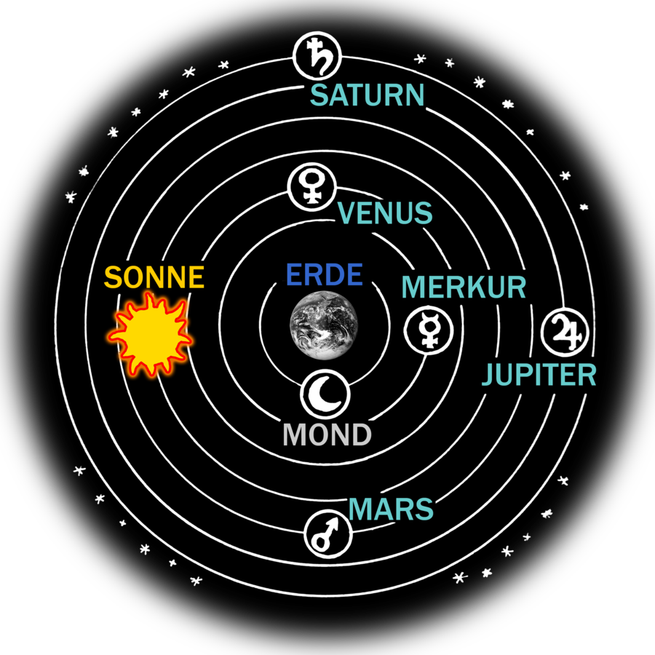
Die nächsten 1000 Jahre:
Die Erde –das Leben – der Mensch
im Mittelpunkt des Kosmos

Slide 14
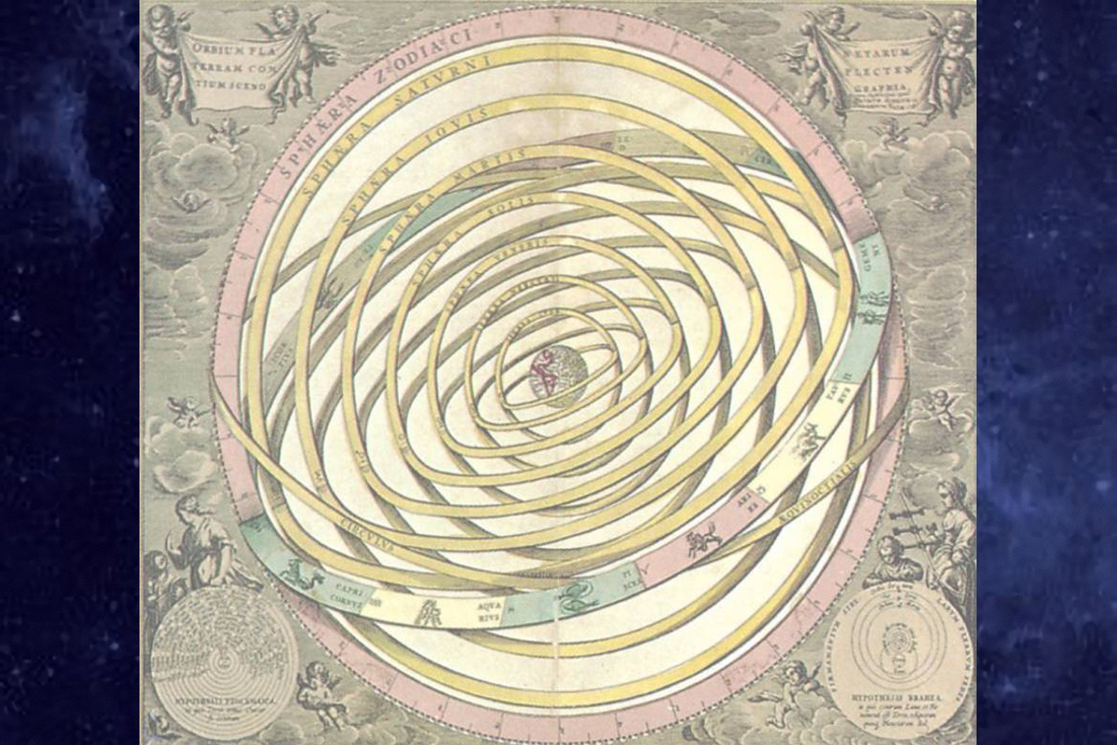
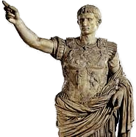
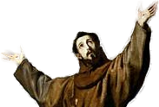
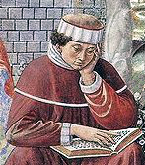
Der Mensch im Mittelpunkt
und doch
im Zwiespalt
unterwerfend
unterworfen
grübelnd

Slide 15
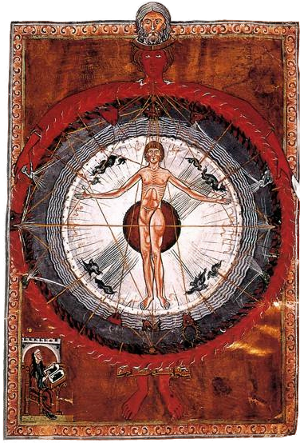
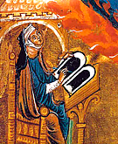
Der Mensch, sich im Kosmos suchend
in der Vision
Der Mensch hat ja
Himmel und Erde und
die ganze übrige Kreatur
schon in sich selber
und ist doch
eine ganze Gestalt.“
„O Mensch,,
schau dir doch den
Menschen richtig an:
Aus: Hildegard von Bingen,
Liber Divinorum Operum 1163 - 1174

Slide 16
Neue Selbstbesinnung

Slide 17
Und wieder ein neues Jahrtausend
mit einem neuen Aufbruch
Mit neuem Suchen
in neuer Freiheit von Denken und Handeln,
nach neuem Selbstvertrauen und neuer Gewissheit,
zu neuer Einordung im Kosmos
Als RENAISSANCE = WIEDERGEBURT
der verloren gegangenen
Ganzheit von Welt und Mensch

Slide 18
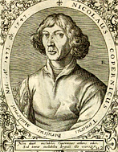
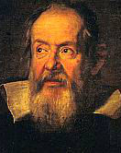
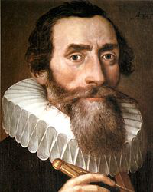
Neue Offenheit –
Neues Weltbild
Nikolaus Kopernikus (1473 – 1543) zeigt in in „revolutionibus orbium celestrium“mathematisch, wie sich die Erde um die eigene Achse dreht und sich zudem wie die anderen Planeten um die Sonne bewegt.
Galileo Galilei (1564 - 1642)
entwickelt ein Fernrohr, mit dessen Hilfe er wissenschaftlich das HELIOZENTRISCHE WELTBILD beweist.
Johannes Keppler(1571 bis 1630)
entwickelt mit Hilfe der Messungen von Tycho Brahe sein Modell der elliptischen Bahne der Planeten um die Sonne

Slide 19
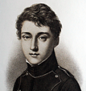
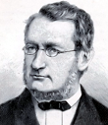
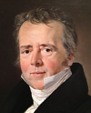
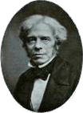
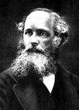
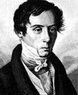
Eine neue Wissenschaft emanzipiert sich …
Galileo Galilei (1564 bis 1642)
entdeckt die Fall-, Wurf- und Pendelgesetze um 1604, rd. 80 Jahre vor Newton.
Isaac Newton. (1642 bis 1727)
begründet in Philosophiae Naturalis Principia Mathematica“ eine universelle Theorie der Mechanik und der Gravitation
Sadi Carnot. (1796 bis 1832)
Konzeption des Kreisprozesse , die mit R. Mayer (1814 – 1878) und R. Clausius (1822 – 1888) zum 1. und 2. Hauptsatz der Thermodynamik führte.
H. C. Ørsted (1777 – 1851), A.-M Marie Ampère (1775 -1836) und M. Farady (1701 - 1867) legten die Grundlagen der Elektrodynamik.
J. C. Maxwell lieferte die Theorie dazu wie auch den elektro-magnetische Charakter des Lichts. Die Wellennatur des Lichts wurde bereits von T. Young (1773 –1829) und A. J. Fresnel (1788 - 1827 ) erkannt.
G. W. Leibniz (1646 - 1716)
Entwickelte (unabhängig und parallel zu Newton) die Differential- und Integralrechnung, mittels der durch Beobachtung und Messung neu entdeckte und beschriebene Erkenntnisse wissenschaftlich exakt beschrieben werden konnten.

Slide 20
Schließlich: die Wissenschaft stößt an ihre Grenzen
Der Laplacesche Dämon.
„Eine Intelligenz, die in einem gegebenen Augenblick alle Kräfte kennt, mit denen die Welt begabt ist, und die gegenwärtige Lage der Gebilde, die sie zusammensetzen, und die überdies umfassend genug wäre, diese Kenntnisse der Analyse zu unterwerfen, würde in der gleichen Formel die Bewegungen der größten Himmelskörper und die des leichtesten Atoms einbegreifen.
Nichts wäre für sie ungewiss, Zukunft und Vergangenheit lägen klar vor ihren Augen.“
Pierre-Simon Laplace (1749 – 1827)
im Vorwort des Essai philosophique sur les probabilités von 1814
Er war Mathematiker, Physiker und Astronom und arbeitete u.a. an einer Wahrscheinlichkeitstheorie und an Differentialgleichungs-Systemen.
Grundlage dieser Ausführung ist die Welterklärung aus dem
Gesetzesdeterminismus.
Das Universum, so z.B. Robert Boyle im 17. Jht. gleicht einem Uhrwerk.
Gott hat das Universum mit seinen Gesetzen so geschaffen, wie ein Uhrmacher die perfekte Uhr bauen würde.
Einmal erschaffen und in den richtigen Ausgangszustand gebracht, läuft das Universum unerbittlich nach dem Willen der göttlichen Vorsehung ab.

Slide 21
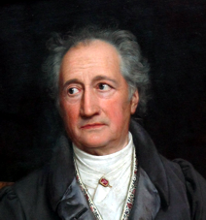
Zur gleichen Zeit …
Habe nun, ach! Philosophie, Juristerei und Medizin, Und leider auch Theologie Durchaus studiert, mit heißem Bemühn. Da steh ich nun, ich armer Tor! Und bin so klug als wie zuvor; …..
Und sehe, daß wir nichts wissen können!
Geheimnisvoll am lichten Tag, läßt sich Natur des Schleiers nicht berauben, und was sie deinem Geist nicht offenbaren mag, das zwingst du ihr nicht ab mit Hebeln und mit Schrauben.

Slide 22
DerDer
Der Mensch im Kosmos
Und heute?

Slide 23
Die Physik widerspricht sich selbst
Das Dreikörperproblem (vor 1888)
Eine mathematisch „exakte“ Beschreibung der Abläufe ist grundsätzlich nicht möglich.
Die Relativitätstheorie (ab1905)
Es ist nicht möglich, den ganzen Kosmos zu erfassen, weil Informationen maximal mit Lichtgeschwindigkeit transportiert werden.
Es bildet sich ein „Horizont“, über den niemand hinaus blicken und also auch nichts voraussagen kann.
Quantenphysik (seit 1925)
Es sind keine deterministisch genauen Voraussagen möglich.
Die Beobachtung beeinflusst das Messergebnis.
Chaosforschung(seit 1960er)
Die Anfangsbedingungen eines Vorganges legen zwar seine Zukunft eindeutig fest.
Die Anzahl der dazu benötigten Werte wächst jedoch mit der Komplexität des Vorganges exponentiell an.
Die Berechnung dauert so lange, wie das Universum Zeit benötigt, um den Zustand einzunehmen.
Jede Vorhersage käme also zu spät für ein vorausplanendes Handeln.
Nach https://de.wikipedia.org/wiki/Laplacescher_D%C3%A4mon

Slide 24
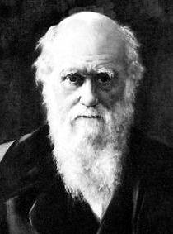
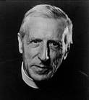
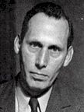
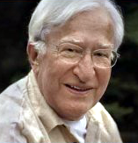
Eine neue Perspektive
Ch. R. Darwin (1809 – 1882)
On the origin of species by means of natural selection,
or the preservation of favoured races in the struggle for life.
John Murray, London 1859;
P. Teilhard de Chardin (1881 – 1955)
Le Phénomène humain (Der Mensch im Kosmos) Paris 1955.
Le Milieu divin (Der Göttliche Bereich), 1957 Paris posthum
Adolf Portmann (1897 - 1982)
Der Pfeil des Humanen (1960)
Aufbruch der Lebensforschung (1965)
Vom Lebendigen (1973)
Friedrich Cramer (1923 - 2003)
Chaos und Ordnung. Die komplexe Struktur des Lebendigen (1988).
Der Zeitbaum. Grundlegung einer allgemeinen Zeittheorie. (1993).
Symphonie des Lebendigen. Versuch einer allgemeinen Resonanztheorie (1996).

Slide 25
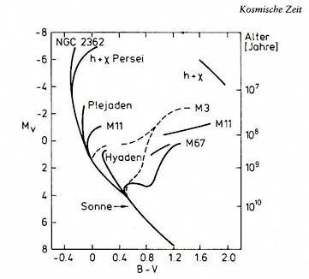
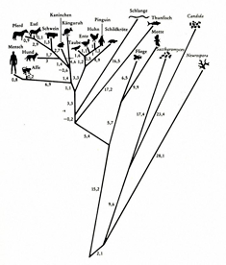
Die offene Zukunft
Alle Erscheinungen und Vorgänge des Lebens sind irreversibel,
d.h. nicht umkehrbar.
Sie haben alle die Form eines sich in der Zeit verästelnden Baumes.
Kosmischer Zeitbaum
Cytochrom Zeitbaum
Zeitbäume aller Art sind nicht prognosefähig!
Alles Lebendige erzeugt Ordnung, wo vorher keine war.
Mit jeder neuen Erscheinung erfolgt ein Schritt in Richtung von
mehr Sensibilität, mehr Innerlichkeit und mehr Bewusstsein.

Slide 26
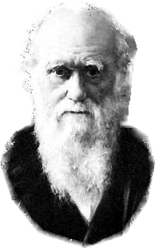
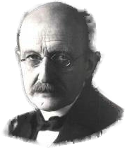
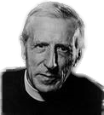
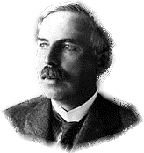
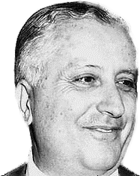
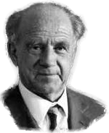
Rückblick - Ausblick
Offen → Werden
Ewige Gesetze
damals
πάντα ῥεῖ
„alles fließt“
ἄτομος
Átomos - „unteilbar“
Heraklit
~ 520 – 460 a.C.
Demokrit
~460 – 372 a.C.
heute
M. Planck
1858 -1947
Ch. Darwin
1809 - 1882
T. de Chardin
1881- 1955
E. Rutherford
1871 -1937
I. Prigogine
1917 - 2003
W. Heisenberg
1901 - 1976

Slide 27
Der Mensch im Kosmos
Die Natur und der Mensch
sind Teil eines offenen Systems,
in dem sich immer wieder Neues,
immer wieder Schöpfung ereignet.
Der Mensch erfährt sich mit seinem Bewußtsein zwischen Mikro- und Makrokossmos
Als mit-erlebender und mit-wirkender
Teil dieser Schöpfung

Slide 28
DANKE !

Slide 31
WAHREN – GUTEN - SCHÖNEN
VOM ETHOS ZUM EROS
ἔθος ἔρως
Auf der Suche nach dem
EINEN
τὸ ἀληθές
τὸ καλὸν
τὸ ἀγαθόν
im Kosmos
und
im Menschen

Slide 32
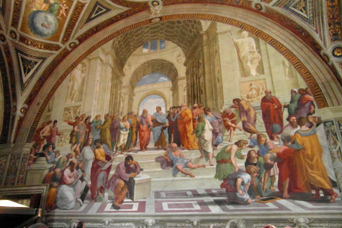
DerDer
Geschichtliche Betrachtung zu
Kosmos und Kosmologie
Ursprung für Kosmos aliasWeltgefüge, Weltordnung ist das altgriechische Wort κοσμος für Schmuck, Glanz, Ordnung.
Entsprechend meint Kosmologie (aus κοσμοσ + λογοσ = κοσμολογια „die Lehre von der Welt“. .
Man sollte unterscheiden zwischen:
Welt- (Kosmos-) Beschreibungen in Schöpfungs-Mythen
Welt- (Kosmos-) Erklärungen = Kosmologien
Welt- (Kosmos-) Visionen von einzelnen Mystikern
Kosmologien sind als verstehbare und erlernbare Lehren gedacht, die mit niedergechriebenen Worten dargelegt werden und also nachvollzogen werden können, ja müssen, um allgemein akzeptiert zu werden.

Slide 34
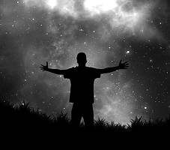
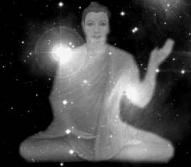
Der Mensch im Kosmos
Der Mensch erkennt
sich im Kosmos
und den Kosmos in sich
immer wieder neu

Slide 35
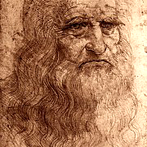
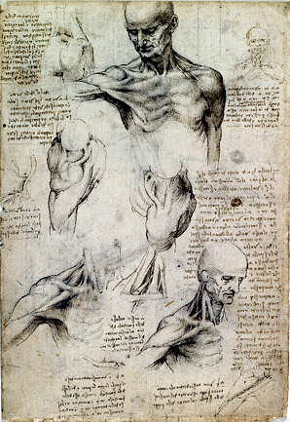
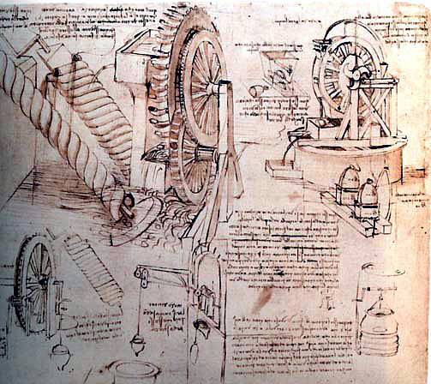
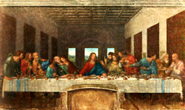
UOMO UNIVERSALE
Neues Selbstvertrauen
Leonardo da Vinci
1452 - 1519

Slide 36
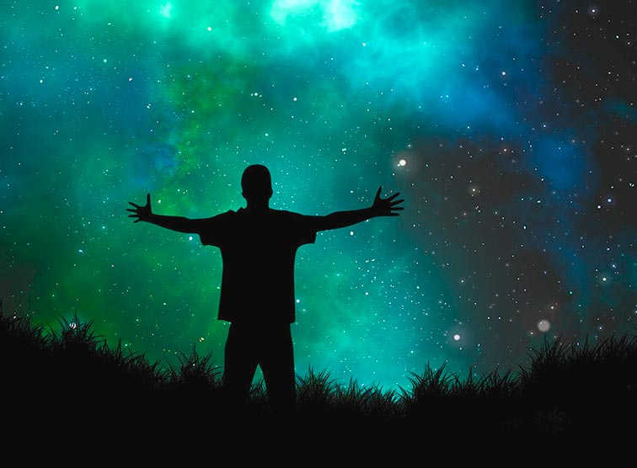
Die nächsten 1000 Jahre:
der Mensch im Mittelpunkt der Welt

Slide 37
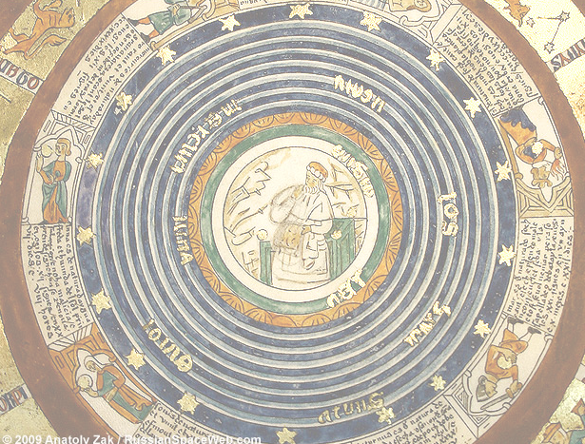
Der Mensch
im Zwiespalt
unterwerfend
unterworfen
neu suchend

Slide 38
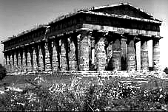
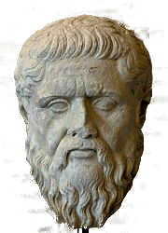
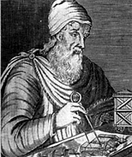
τέχνη (téchne)
Ein Jahrtausend
Lebensbewältigung
EIN WORT für die EINHEIT von
KUNST – WISSENSCHAFT - TECHNIK
~ 450 a.C.
428 - 348 a.C.
Ende 2. Jht. a.C.
~ 287 – 212 a.C.

